Slide 1




107-1 資料科學程式設計 戒菸資料分析及輔助治療
台科大資工系大三交換生 洪世豪
台大心理系大三 薛雅枚
指導老師：蔡芸琤

Slide 2
01
主題描述
02
資料來源與屬性分析
CONTENTS
分析流程
03
04
當下成果
05
回顧與展望

Slide 3
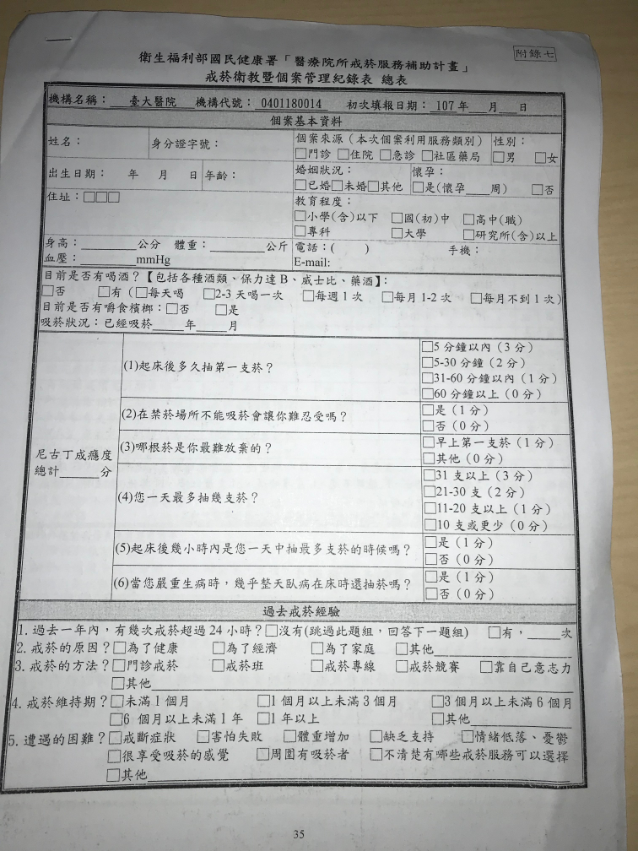
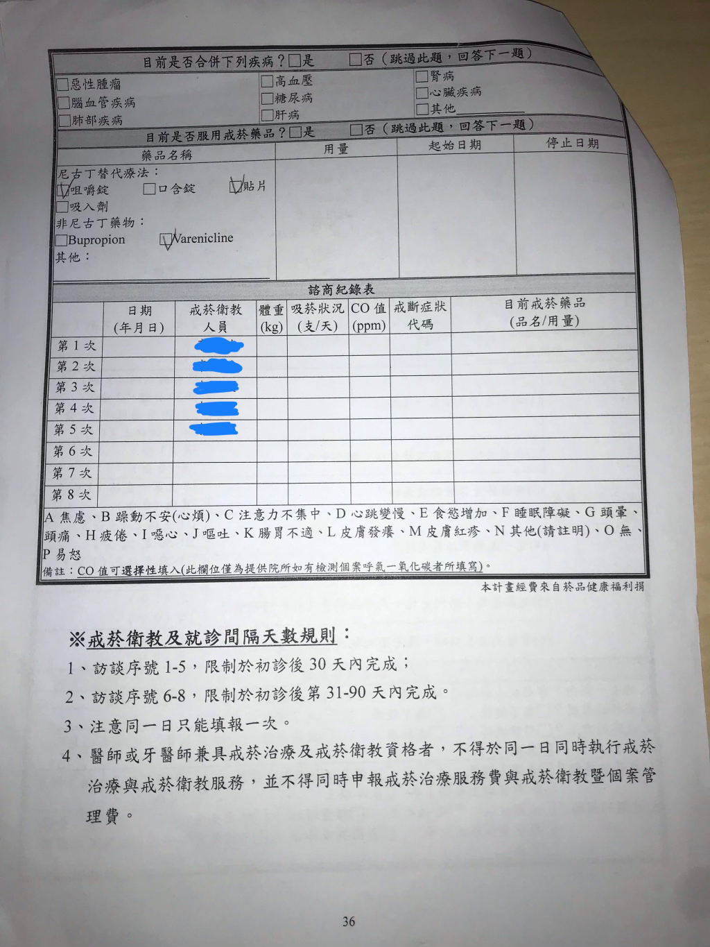
戒菸門診介紹
首次來診填表
記錄身體指標和尼古丁成癮狀況
回診填表
8周分四次來診，記錄問卷結果

Slide 4
資料科學能幫什麼忙？
資料科學能提取出樣本的“屬性”“特征”，并找出關聯——不同戒菸效果應有其特點和解釋
資料就是石油！增大問卷調查和回訪記錄的利用率（石油的開採率），有目的地設計下一次的問卷（高效挖掘新油田！）
一個數字就只是數字，一個人的數字就是屬性，一群人的屬性定有關聯，多個關聯構成解釋力量
構建可發展可自我更新的戒菸治療醫生輔助系統，我們從未想要代替醫生，而是輔助醫生。資料科學的介入是想讓醫生不為雜訊所憂擾

Slide 5
我們的“油田”
病歷結構
R
Subjective
C
I
病人主述病史，過敏史，身體現狀，用藥史，家族病史
總表和病歷的來源
Objective
資料包含2016年1月至12月期間訪問醫院戒菸門診的246名患者(141筆有效)的一份excel記錄總表和病歷文本，總表由台大醫院家庭醫學部的衛教師記錄且提供，它包含了評估吸煙狀況的fields,病歷文本由我和雅枚同學在衛教師的協助下從台大醫院門診系統抓得
檢查和檢驗結果
E
A
Plan
S
診斷結果和治療方案（包括處方藥，檢驗，檢查，醫器…）

Slide 6
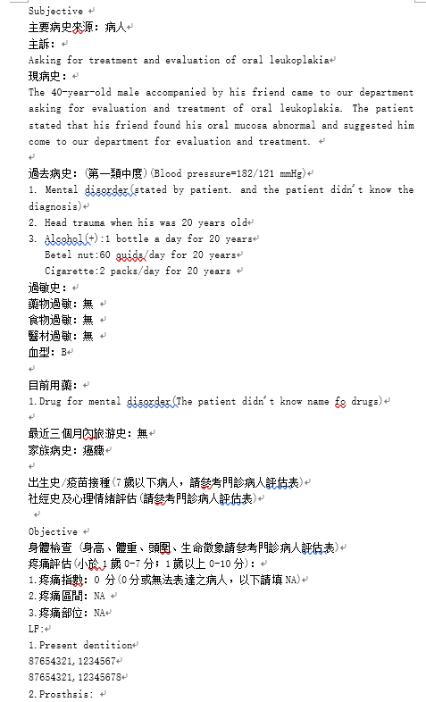
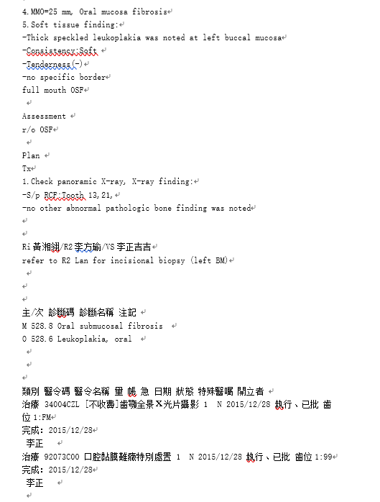
病歷展示

Slide 7
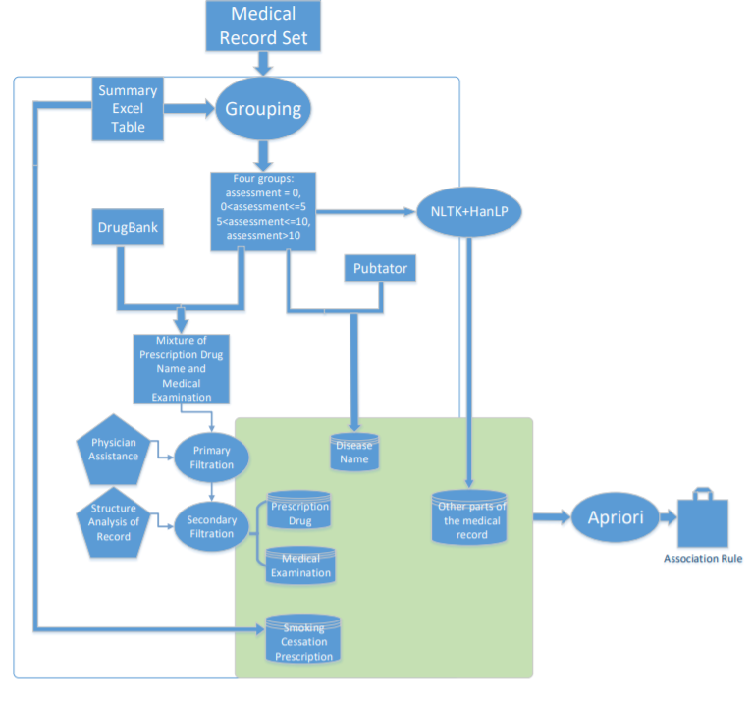
流圖
一 合理分組
二 多重過濾病歷
三 提取各項特征
四 看分組與指標之間的聯繫

Slide 8
處方藥和戒菸藥
HARNALIDGE D_MEDICINE | Berotec N MA_MEDICINE | Spiriva Respimat Soln for Inh_MEDICINE | Relvar Ellipta Inh Powder_MEDICINE | Medicon_MEDICINE
(DC)Smile Orabase_MEDICINE | Striverdi Respimat Soln for Inh_MEDICINE | Musco_MEDICINE | HARNALIDGE D_MEDICINE | PARAMOL_MEDICINE
75 Plavix_MEDICINE | Bokey EM cap_MEDICINE | Chewing Gum_SMOKE
Augmentin_MEDICINE | Actein Effervescent Tablet_MEDICINE | Chewing Gum_SMOKE
PARAMOL_MEDICINE | Naposin_MEDICINE | (管4) Lexotan_MEDICINE | C.B. Strong Oint_MEDICINE | Zalain Cream_MEDICINE
Salazine EC_MEDICINE | (管4) Ultracet tab /tab_MEDICINE | Inderal_MEDICINE | (DC)NOOTROPIL_MEDICINE | Fluitran_MEDICINE
1.25 Concor_MEDICINE | COZAAR_MEDICINE | Nitrostat Sublingual_MEDICINE | Brilinta_MEDICINE | Bokey EM cap_MEDICINE
Augmentin_MEDICINE | Phyllocontin Continus_MEDICINE | Actein Effervescent Tablet_MEDICINE | Seudorin_MEDICINE | Oxbu ER_MEDICINE
MgO_MEDICINE | Algitab Chewable_MEDICINE | Winsumin F.C._MEDICINE | Zyprexa Zydis_MEDICINE | FluRAzin_MEDICINE
Nicotinell TTS&Chewing Gum_SMOKE
Amoxicillin_MEDICINE | PARAMOL_MEDICINE | Nicotinell TTS&Chewing Gum_SMOKE
Inderal_MEDICINE | MgO_MEDICINE | (管4) Lexotan_MEDICINE | (管4) 戀多眠 Lendormin_MEDICINE | SeroQuel_MEDICINE
Nicotinell TTS&Chewing Gum_SMOKE
Cephalexin_MEDICINE | (DC)Dexaltin Oral Paste_MEDICINE | Actein Effervescent Tablet_MEDICINE | Zalain Cream_MEDICINE | Nicotinell TTS&Chewing Gum_SMOKE
Nicotinell TTS&Chewing Gum_SMOKE
Nicotinell TTS&Chewing Gum_SMOKE
Nexium_MEDICINE | Cephalexin_MEDICINE | PARAMOL_MEDICINE | (DC)Dexaltin Oral Paste_MEDICINE | Bokey EM cap_MEDICINE
Gliben_MEDICINE | Trajenta F.C._MEDICINE | 850 Glucophage_MEDICINE | Mundisal Gel_MEDICINE | Amoxicillin_MEDICINE
Spiriva Respimat Soln for Inh_MEDICINE | Zoladex Depot_MEDICINE | 5康肯 Concor_MEDICINE | Zanidip FC_MEDICINE | COZAAR_MEDICINE
Nicotinell TTS&Chewing Gum_SMOKE
Nicotinell TTS&Chewing Gum_SMOKE
Zanidip FC_MEDICINE | SR Isoptin SR_MEDICINE | 脂 Crestor_MEDICINE | Mundisal Gel_MEDICINE | Champix tablet_SMOKE
Champix tablet_SMOKE
(DC)Blopress_MEDICINE | Alinamin-F50 /tab_MEDICINE | Aspirin_MEDICINE | (DC)Mucosolvan_MEDICINE | Sandel_MEDICINE
Champix tablet_SMOKE
Kerlone_MEDICINE | Newmazole_MEDICINE | PLAQUENIL_MEDICINE | 5康肯 Concor_MEDICINE | DOXABEN XL_MEDICINE
Champix tablet_SMOKE

Slide 9
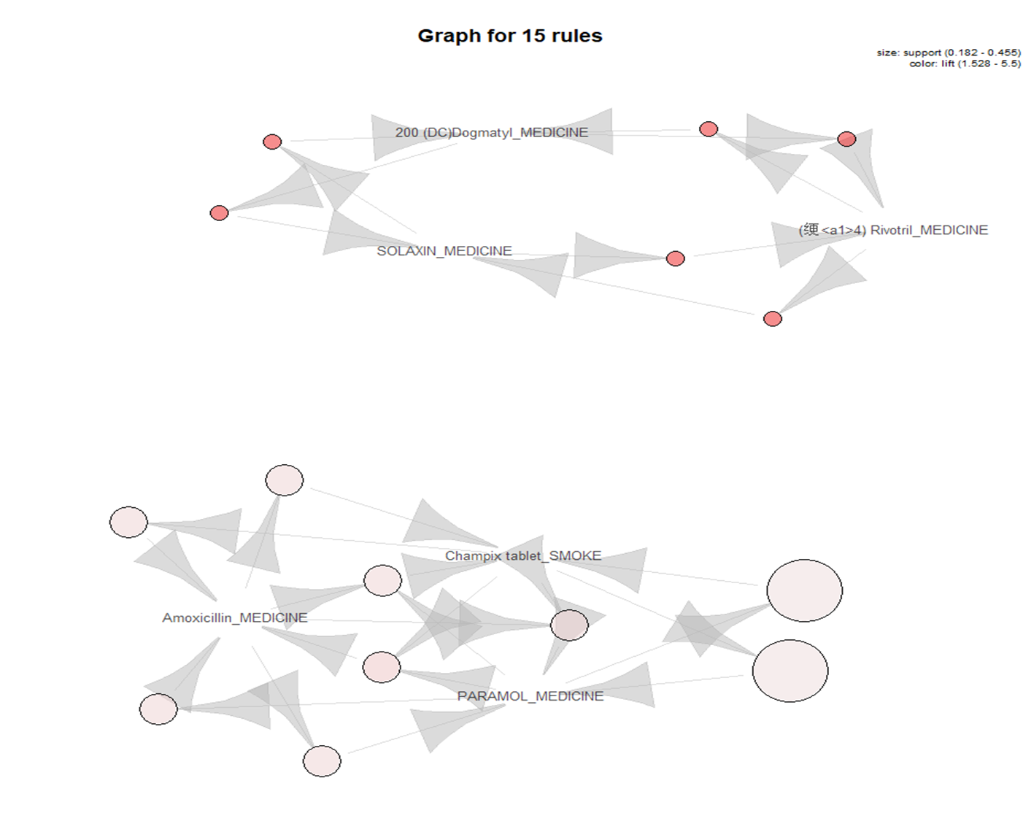
失敗群體—處方藥和戒菸藥
Rivotril---鎮靜劑
Dogmatyl---抗精神、胃病
Solaxin—神經肌肉異常

Slide 10
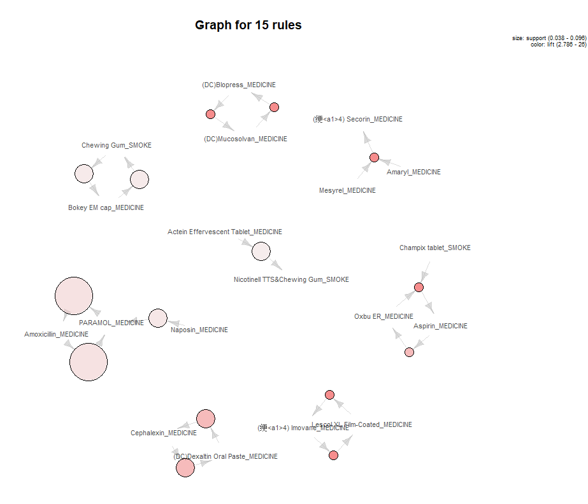
成功群體
失敗和成功人群里，PARAMOL和AMOXICILLIN
搭配很常見，為什麼這二者和champix tablet搭配是失敗人群特有的？

Slide 11
回顧與展望
階段一
階段二
跑出粗糙的關聯關係，能初步解釋不同戒菸效果人群
把疾病名融入到關聯關係中
階段三
階段四
考慮時間線，距離戒菸門診越遠的特征應該越弱。需要和醫師討論權重之問題
開創性地將心理因素，主動性納入考量，設置新的問卷，並對用新病人檢驗關聯關係圖
階段五
與其他醫院聯網合作，與更多的醫生專家研討形成更大更健壯的系統

Slide 12

Thanks for your attention!
洪世豪

